Slide 1
기능성 게임, 이름 미정
▼
최성률
소프트웨어학부
20150283
START

Slide 2
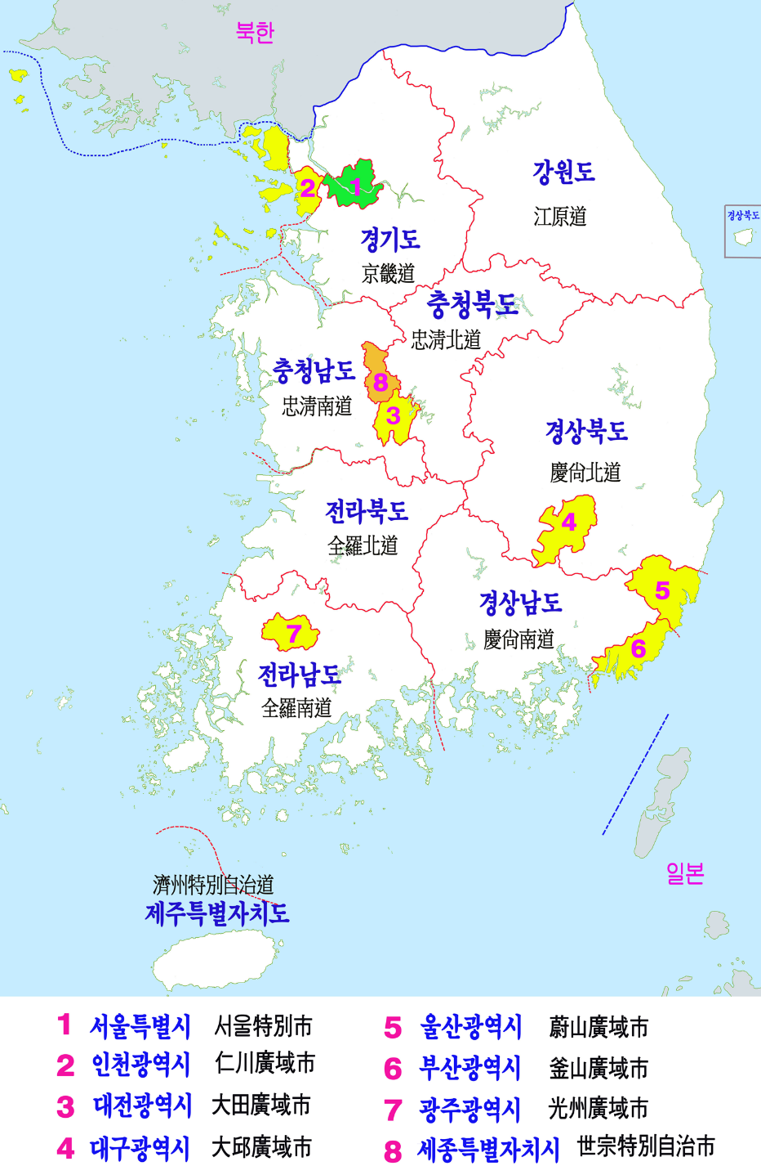
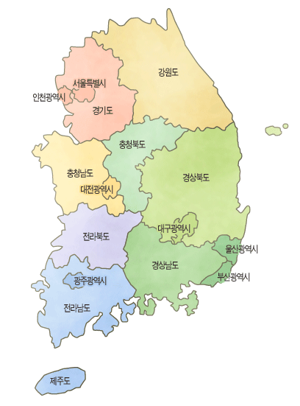
기능성 게임, 이름 미정
Concept

Slide 3
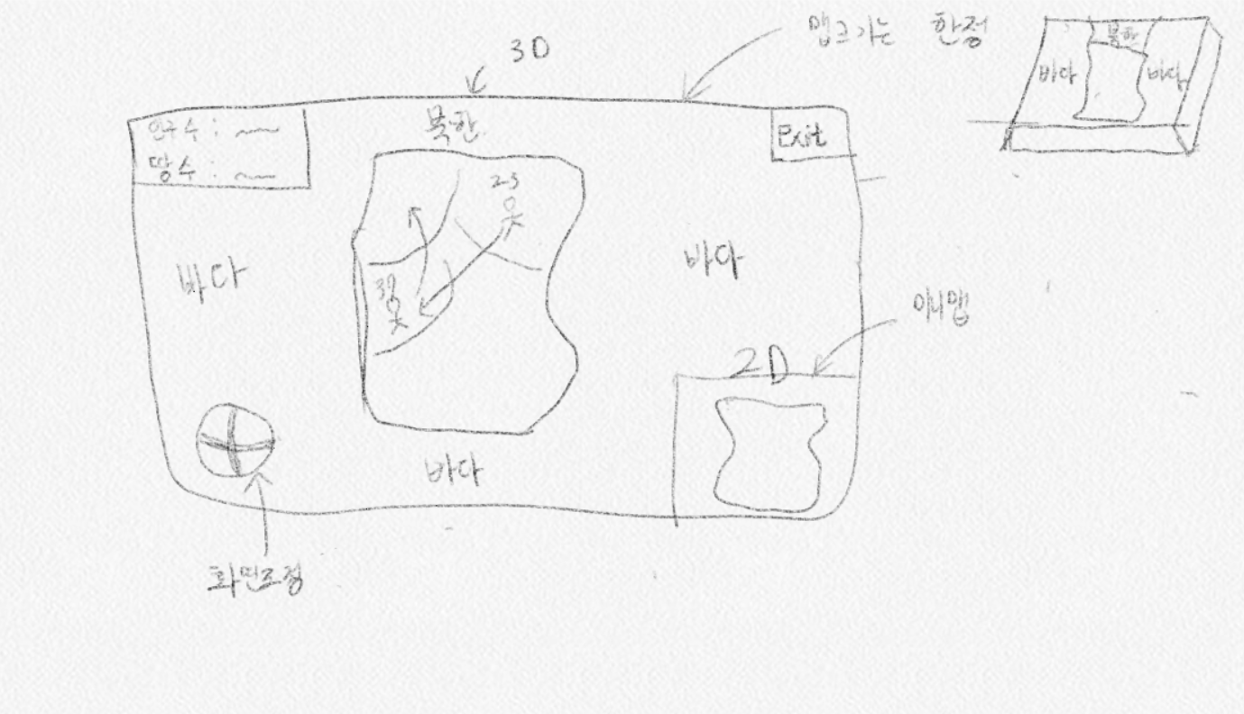
What game?
기능성 게임, 이름 미정

Slide 4
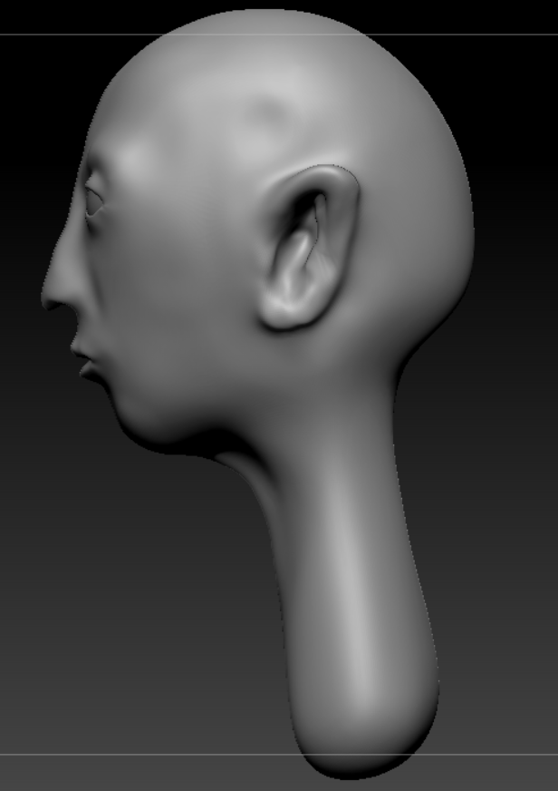
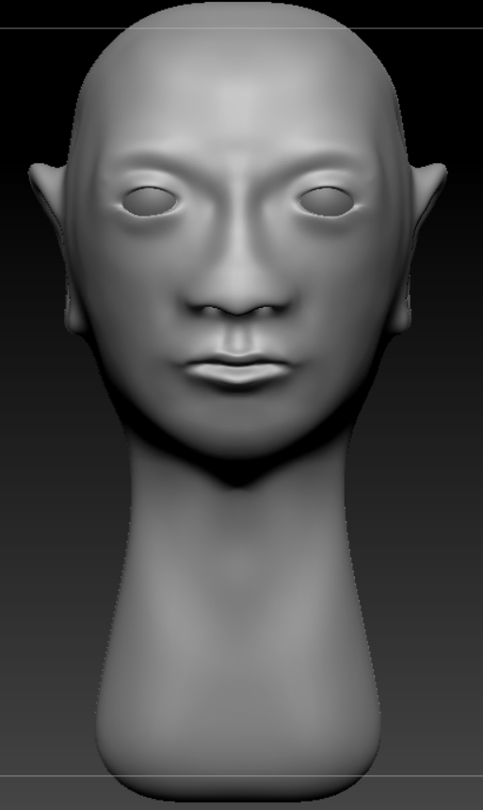
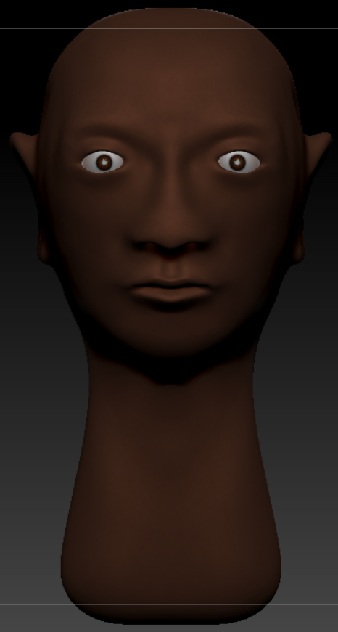
기능성 게임, 이름 미정
What game?

Slide 5
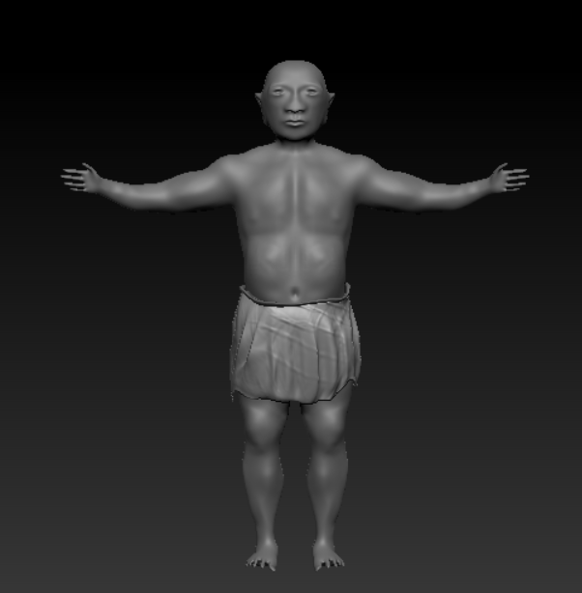
기능성 게임, 이름 미정
What game?

Slide 6
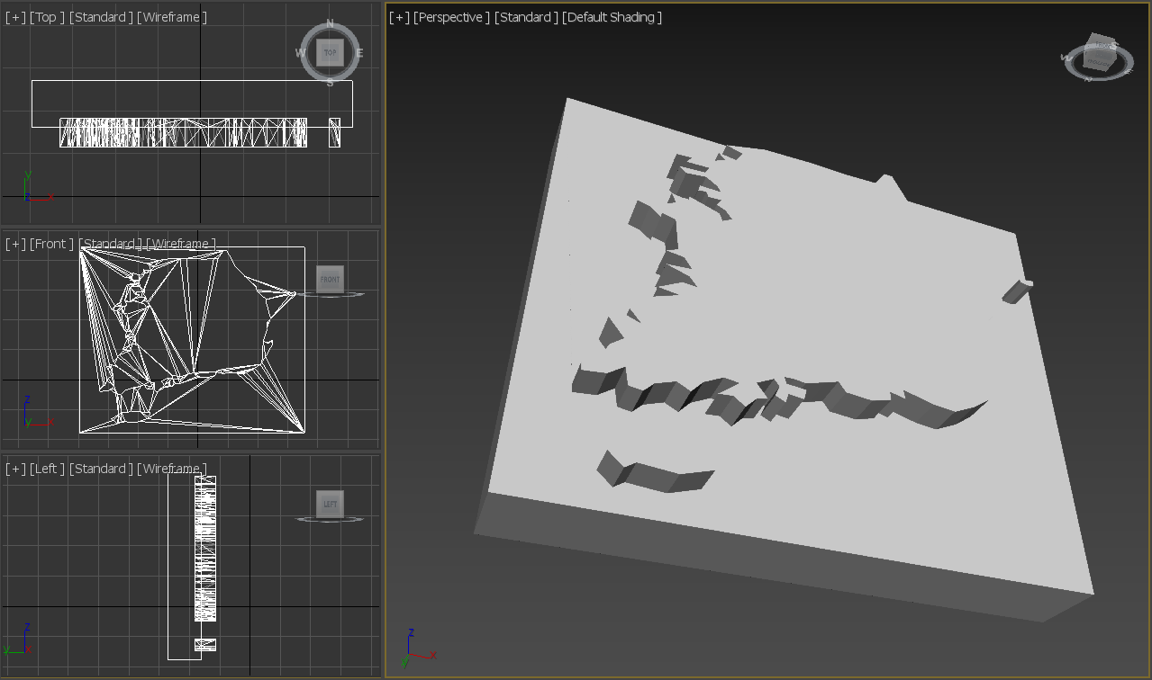
기능성 게임, 이름 미정
What game?

Slide 7
Thank You!!
기능성 게임, 이름 미정
FINISH

